Slide 1
EJECUCIÓN ACUMULADA DE GASTOS PRESUPUESTARIOS AL MES DE ABRIL DE 2019 PARTIDA 02: CONGRESO NACIONAL
UNIDAD TÉCNICA DE APOYO PRESUPUESTARIO
SENADO DE LA REPÚBLICA DE CHILE
Valparaíso, junio 2019

Slide 2
EJECUCIÓN ACUMULADA DE GASTOS A ABRIL DE 2019 PARTIDA 02 CONGRESO NACIONAL
Principales hallazgos
El proyecto de Ley de Presupuesto consideró un Gasto de Estado de Operaciones de $125.276 millones, lo que representa un incremento del 0,9% respecto del año 2018 (lo que equivale a $ 1.145 millones). Dicha propuesta consideró el financiamiento de las dietas de los nuevos cupos de parlamentarios que se incorporaron a partir de ABRIL de 2018, conforme la Ley N°20.840.
Para el año 2019 la Partida presenta un presupuesto aprobado de $125.428 millones, de dichos recursos un 59,5% se destina a gastos en personal, presupuesto que experimenta un crecimiento de 0,7 puntos porcentuales respecto del registrado en la Ley de Presupuestos de 2018; el resto de los recursos se dividen en un 27,4% para transferencias corrientes; y, un 11,1% a bienes y servicios de consumo.
La distribución del presupuesto a nivel de instituciones del Congreso Nacional, fue la siguiente: la Cámara de Diputados concentró el 56%; el Senado un 33,1%; la Biblioteca un 9,9% y el Consejo Resolutivo de Asignaciones Parlamentarias un 1%, manteniendo los niveles de gastos autorizados el año 2018.
La ejecución del Congreso al mes de ABRIL ascendió a $10.489 millones, es decir, un 8,2% respecto del presupuesto vigente, gasto superior al registrado a igual mes de los años 2017 (7,3%) y 2018 (7,4%). Por su parte el gasto acumulado alcanzó los $41.958 millones, lo que representa una ejecución del 32,9% sobre el presupuesto vigente.
Fuente: Elaboración propia en base a Informes de ejecución presupuestaria mensual de DIPRES.

Slide 3
EJECUCIÓN ACUMULADA DE GASTOS A ABRIL DE 2019 PARTIDA 02 CONGRESO NACIONAL
Principales hallazgos
Respecto al presupuesto inicial, la Partida presentó al mes de ABRIL un incremento consolidado de $2.110 millones y reasignación por $3.419 millones, dichos movimientos se estructura de la siguiente manera:
Senado: incremento en los subtítulos 24 “transferencias corrientes”, por $1.734 millones y 23 “prestaciones de seguridad social”, por $506 millones, y reducciones en el subtítulo 21 “gastos en personal” por $130 millones, asociada este último al ajuste por el pago al incentivo al retiro de cargo de la Institución.
Cámara de Diputados: reducciones en los subtítulos 21 “gastos en personal” ($1.000 millones) y 22 “bienes y servicios de consumo” ($2.289 millones), e incremento en el subtítulo 24 “transferencias corrientes”, por $3.289 millones.
Por otro lado, el subtítulo 34 “servicio de la deuda” presentó una ejecución de $634 millones, de los cuales $534 millones corresponden al pago de los compromisos devengados al 31 de diciembre de 2018 (deuda flotante), sin que existan los decretos modificatorios respectivos.
Finalmente, las tasas de ejecución por institución del Congreso Nacional fueron: 31,7% para el caso del Senado, 33,9% en la Cámara de Diputados, 31,7% para la Biblioteca del Congreso y 30,1% en el Consejo Resolutivo de Asignaciones Parlamentarias.
Fuente: Elaboración propia en base a Informes de ejecución presupuestaria mensual de DIPRES.

Slide 4
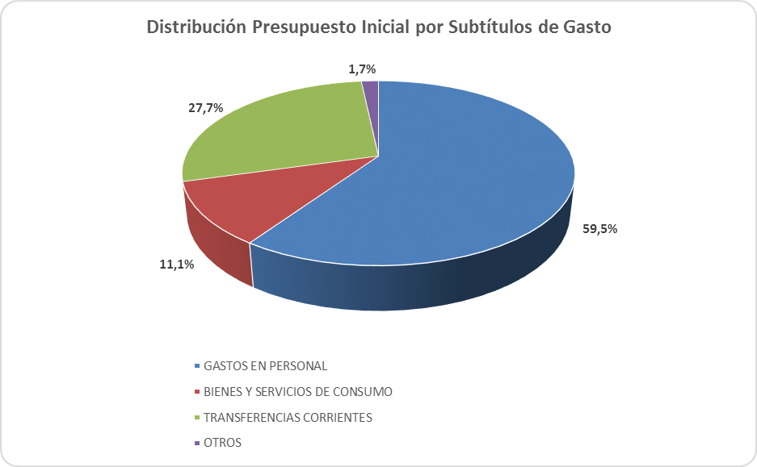
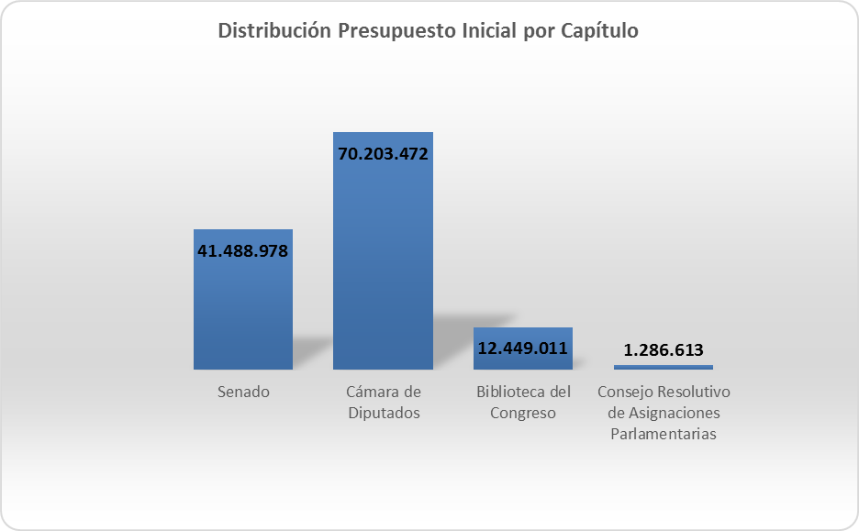
DISTRIBUCIÓN POR SUBTÍTULO DE GASTO Y CÁPITULO PARTIDA 02 CONGRESO NACIONAL
Fuente: Elaboración propia en base a Informes de ejecución presupuestaria mensual de DIPRES.

Slide 5
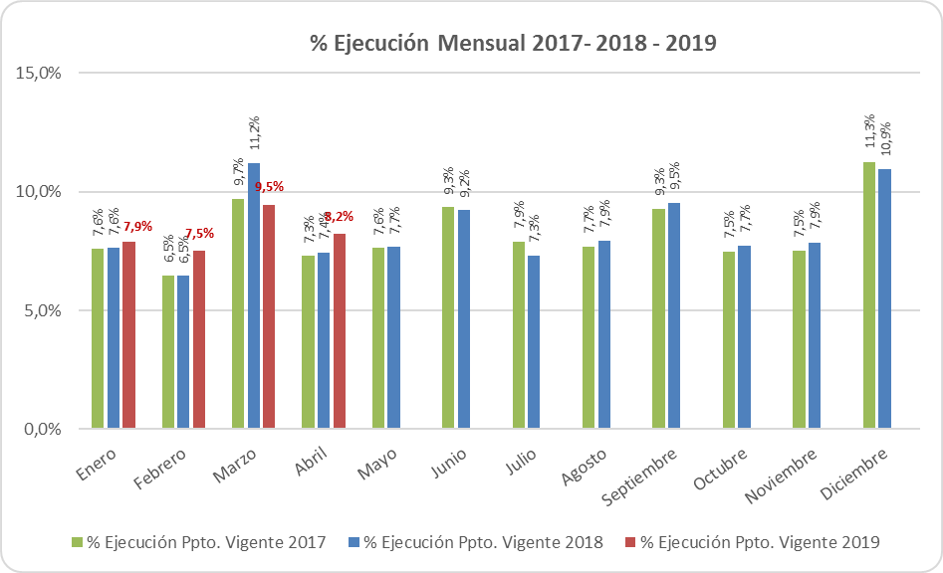
COMPORTAMIENTO DE LA EJECUCIÓN ACUMULADA DE GASTOS A ABRIL DE 2019 PARTIDA 02 CONGRESO NACIONAL
Fuente: Elaboración propia en base a Informes de ejecución presupuestaria mensual de DIPRES.

Slide 6
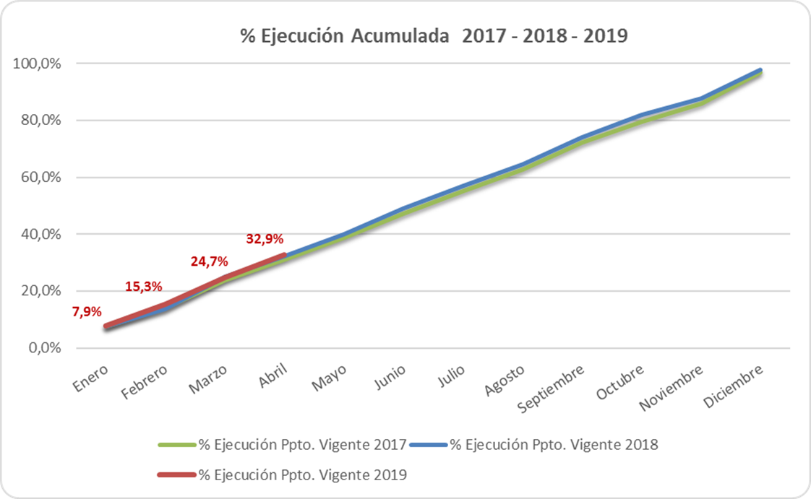
COMPORTAMIENTO DE LA EJECUCIÓN ACUMULADA DE GASTOS A ABRIL DE 2019 PARTIDA 02 CONGRESO NACIONAL
Fuente: Elaboración propia en base a Informes de ejecución presupuestaria mensual de DIPRES.

Slide 7
EJECUCIÓN ACUMULADA DE GASTOS A ABRIL DE 2019 PARTIDA 02 CONGRESO NACIONAL
en miles de pesos 2019
Subtítulo |  | Presupuesto 2019 |  |  | Ejecución
 |  | Ley 2019 | Vigente | Variación | Ejecución Acumulada | % Ejecución Ley 2019 | % Ejecución Ppto. Vigente
 | GASTOS | 125.428.074 | 127.537.810 | 2.109.736 | 41.957.828 | 33,5% | 32,9%
21 | GASTOS EN PERSONAL | 74.687.164 | 73.556.891 | -1.130.273 | 23.682.945 | 31,7% | 32,2%
22 | BIENES Y SERVICIOS DE CONSUMO | 13.867.406 | 11.578.448 | -2.288.958 | 4.225.224 | 30,5% | 36,5%
23 | PRESTACIONES DE SEGURIDAD SOCIAL | 651.336 | 1.157.176 | 505.840 | 1.179.288 | 181,1% | 101,9%
24 | TRANSFERENCIAS CORRIENTES | 34.756.964 | 39.780.091 | 5.023.127 | 11.774.186 | 33,9% | 29,6%
29 | ADQUISICIÓN DE ACTIVOS NO FINANCIEROS | 1.290.073 | 1.290.073 | 0 | 462.112 | 35,8% | 35,8%
34 | SERVICIO DE LA DEUDA | 175.131 | 175.131 | 0 | 634.073 | 362,1% | 362,1%
Fuente: Elaboración propia en base a Informes de ejecución presupuestaria mensual de DIPRES.

Slide 8
EJECUCIÓN ACUMULADA DE GASTOS A ABRIL DE 2019 PARTIDA 02 RESUMEN POR CAPÍTULOS
en miles de pesos 2019
 |  |  | Presupuesto 2019 |  |  | Ejecución
 |  | Capítulo | Ley 2019 | Vigente | Variación | Ejecución Acumulada | % Ejecución Ley 2019 | % Ejecución Ppto. Vigente
 |  | Congreso Nacional | 125.428.074 | 127.537.810 | 2.109.736 | 41.957.828 | 33,5% | 32,9%
01 |  | Senado | 41.488.978 | 43.598.714 | 2.109.736 | 13.824.441 | 33,3% | 31,7%
02 |  | Cámara de Diputados | 70.203.472 | 70.203.472 | 0 | 23.804.021 | 33,9% | 33,9%
03 |  | Biblioteca del Congreso | 12.449.011 | 12.449.011 | 0 | 3.942.007 | 31,7% | 31,7%
04 |  | Consejo Resolutivo de Asignaciones Parlamentarias | 1.286.613 | 1.286.613 | 0 | 387.359 | 30,1% | 30,1%
Fuente: Elaboración propia en base a Informes de ejecución presupuestaria mensual de DIPRES.

Slide 9
EJECUCIÓN ACUMULADA DE GASTOS A ABRIL DE 2019 PARTIDA 02. CAPÍTULO 01. PROGRAMA 01: SENADO
en miles de pesos 2019
 |  |  |  | Presupuesto 2019 |  |  | Ejecución
Subt. | Item | Asig. | Clasificación Económica | Ley 2019 | Vigente | Variación | Ejecución Acumulada | % Ejecución Ley 2019 | % Ejecución Ppto. Vigente
 |  |  | GASTOS | 41.488.978 | 43.598.714 | 2.109.736 | 13.824.441 | 33,3% | 31,7%
21 |  |  | GASTOS EN PERSONAL | 22.734.651 | 22.604.378 | -130.273 | 7.182.143 | 31,6% | 31,8%
22 |  |  | BIENES Y SERVICIOS DE CONSUMO | 5.292.616 | 5.292.616 | 0 | 1.692.812 | 32,0% | 32,0%
23 |  |  | PRESTACIONES DE SEGURIDAD SOCIAL | 105.014 | 610.854 | 505.840 | 528.816 | 503,6% | 86,6%
 | 01 |  | Prestaciones Previsionales | 105.014 | 105.014 | 0 | 23.104 | 22,0% | 22,0%
 | 03 |  | Prestaciones Sociales del Empleador | 0 | 505.840 | 505.840 | 505.712 | - | 100,0%
24 |  |  | TRANSFERENCIAS CORRIENTES | 12.738.055 | 14.472.224 | 1.734.169 | 3.840.093 | 30,1% | 26,5%
 | 01 |  | Al Sector Privado | 712.694 | 712.694 | 0 | 205.611 | 28,8% | 28,8%
 |  | 009 | Aplicación Ley N° 19.672 | 712.694 | 712.694 | 0 | 205.611 | 28,8% | 28,8%
 | 03 |  | A Otras Entidades Públicas | 11.964.138 | 13.698.307 | 1.734.169 | 3.570.381 | 29,8% | 26,1%
 |  | 001 | Personal Apoyo Senadores | 3.950.924 | 4.383.465 | 432.541 | 1.598.011 | 40,4% | 36,5%
 |  | 002 | Asesoría Externa Senadores | 1.545.730 | 1.825.870 | 280.140 | 294.000 | 19,0% | 16,1%
 |  | 003 | Gastos Operacionales Senadores | 4.295.448 | 4.728.508 | 433.060 | 987.316 | 23,0% | 20,9%
 |  | 004 | Personal Apoyo Comités | 471.328 | 738.116 | 266.788 | 208.955 | 44,3% | 28,3%
 |  | 005 | Asesoría Externa Comités | 441.222 | 756.381 | 315.159 | 139.294 | 31,6% | 18,4%
 |  | 006 | Gastos Operacionales Comités | 11.448 | 17.929 | 6.481 | 10.160 | 88,7% | 56,7%
 |  | 007 | Otras Transferencias | 1.248.038 | 1.248.038 | 0 | 332.645 | 26,7% | 26,7%
 | 07 |  | A Organismos Internacionales | 61.223 | 61.223 | 0 | 64.101 | 104,7% | 104,7%
 |  | 001 | Asociación de Congresos | 61.223 | 61.223 | 0 | 64.101 | 104,7% | 104,7%
29 |  |  | ADQUISICIÓN DE ACTIVOS NO FINANCIEROS | 618.642 | 618.642 | 0 | 305.506 | 49,4% | 49,4%
 | 04 |  | Mobiliario y Otros | 14.420 | 14.420 | 0 | 1.248 | 8,7% | 8,7%
 | 05 |  | Máquinas y Equipos | 335.059 | 335.059 | 0 | 231.908 | 69,2% | 69,2%
 | 06 |  | Equipos Informáticos | 93.173 | 93.173 | 0 | 46.967 | 50,4% | 50,4%
 | 07 |  | Programas Informáticos | 175.990 | 175.990 | 0 | 25.383 | 14,4% | 14,4%
34 |  |  | SERVICIO DE LA DEUDA | 0 | 0 | 0 | 275.071 | - | 0%
 | 07 |  | Deuda Flotante | 0 | 0 | 0 | 275.071 | - | 0%
Fuente: Elaboración propia en base a Informes de ejecución presupuestaria mensual de DIPRES.

Slide 10
EJECUCIÓN ACUMULADA DE GASTOS A ABRIL DE 2019 PARTIDA 02. CAPÍTULO 02. PROGRAMA 01: CAMARA DE DIPUTADOS
en miles de pesos 2019
 |  |  |  | Presupuesto 2019 |  |  | Ejecución
Subt. | Item | Asig. | Clasificación Económica | Ley 2019 | Vigente | Variación | Ejecución Acumulada | % Ejecución Ley 2019 | % Ejecución Ppto. Vigente
 |  |  | GASTOS | 70.203.472 | 70.203.472 | 0 | 23.804.021 | 33,9% | 33,9%
21 |  |  | GASTOS EN PERSONAL | 40.431.847 | 39.431.847 | -1.000.000 | 12.939.364 | 32,0% | 32,8%
22 |  |  | BIENES Y SERVICIOS DE CONSUMO | 6.964.581 | 4.675.623 | -2.288.958 | 2.066.967 | 29,7% | 44,2%
23 |  |  | PRESTACIONES DE SEGURIDAD SOCIAL | 455.166 | 455.166 | 0 | 650.107 | 142,8% | 142,8%
 | 01 |  | Prestaciones Previsionales | 455.166 | 455.166 | 0 | 496.143 | 109,0% | 109,0%
 | 03 |  | Prestaciones Sociales del Empleador | 0 | 0 | 0 | 153.964 | - | 0%
24 |  |  | TRANSFERENCIAS CORRIENTES | 21.913.439 | 25.202.397 | 3.288.958 | 7.927.008 | 36,2% | 31,5%
 | 03 |  | A Otras Entidades Públicas | 21.829.227 | 25.118.185 | 3.288.958 | 7.858.424 | 36,0% | 31,3%
 |  | 001 | Personal Apoyo Labor Parlamentaria | 8.452.737 | 11.525.365 | 3.072.628 | 3.860.436 | 45,7% | 33,5%
 |  | 002 | Asesoría Externa Labor Parlamentaria | 3.242.309 | 1.915.800 | -1.326.509 | 416.418 | 12,8% | 21,7%
 |  | 003 | Gastos Operacionales Labor Parlamentaria | 8.205.727 | 9.207.810 | 1.002.083 | 2.688.377 | 32,8% | 29,2%
 |  | 004 | Personal Apoyo Comités | 1.334.642 | 1.875.224 | 540.582 | 628.108 | 47,1% | 33,5%
 |  | 006 | Gastos Operacionales Comités | 32.423 | 32.597 | 174 | 5.691 | 17,6% | 17,5%
 |  | 007 | Otras Transferencias | 561.389 | 561.389 | 0 | 259.394 | 46,2% | 46,2%
 | 07 |  | A Organismos Internacionales | 84.212 | 84.212 | 0 | 68.584 | 81,4% | 81,4%
 |  | 002 | Organismos Internacionales | 84.212 | 84.212 | 0 | 68.584 | 81,4% | 81,4%
29 |  |  | ADQUISICIÓN DE ACTIVOS NO FINANCIEROS | 438.439 | 438.439 | 0 | 106.157 | 24,2% | 24,2%
 | 04 |  | Mobiliario y Otros | 2.975 | 2.975 | 0 | 22.012 | 739,9% | 739,9%
 | 05 |  | Máquinas y Equipos | 69.655 | 69.655 | 0 | 3.701 | 5,3% | 5,3%
 | 06 |  | Equipos Informáticos | 256.062 | 256.062 | 0 | 43.348 | 16,9% | 16,9%
 | 07 |  | Programas Informáticos | 109.747 | 109.747 | 0 | 37.096 | 33,8% | 33,8%
34 |  |  | SERVICIO DE LA DEUDA | 0 | 0 | 0 | 114.418 | - | 0%
 | 07 |  | Deuda Flotante | 0 | 0 | 0 | 114.418 | - | 0%
Fuente: Elaboración propia en base a Informes de ejecución presupuestaria mensual de DIPRES.

Slide 11
EJECUCIÓN ACUMULADA DE GASTOS A ABRIL DE 2019 PARTIDA 02. CAPÍTULO 03. PROGRAMA 01: BIBLIOTECA DEL CONGRESO NACIONAL
en miles de pesos 2019
 |  |  |  | Presupuesto 2019 |  |  | Ejecución
Subt. | Item | Asig. | Clasificación Económica | Ley 2019 | Vigente | Variación | Ejecución Acumulada | % Ejecución Ley 2019 | % Ejecución Ppto. Vigente
 |  |  | GASTOS | 12.449.011 | 12.449.011 | 0 | 3.942.007 | 31,7% | 31,7%
21 |  |  | GASTOS EN PERSONAL | 10.317.858 | 10.317.858 | 0 | 3.188.255 | 30,9% | 30,9%
22 |  |  | BIENES Y SERVICIOS DE CONSUMO | 1.526.404 | 1.526.404 | 0 | 451.269 | 29,6% | 29,6%
23 |  |  | PRESTACIONES DE SEGURIDAD SOCIAL | 91.156 | 91.156 | 0 | 365 | 0,4% | 0,4%
 | 01 |  | Prestaciones Previsionales | 91.156 | 91.156 | 0 | 0 | 0,0% | 0,0%
 | 03 |  | Prestaciones Sociales del Empleador | 0 | 0 | 0 | 365 | - | 0%
24 |  |  | TRANSFERENCIAS CORRIENTES | 105.470 | 105.470 | 0 | 7.085 | 6,7% | 6,7%
 | 03 |  | A Otras Entidades Públicas | 105.470 | 105.470 | 0 | 7.085 | 6,7% | 6,7%
 |  | 001 | Programa Formación Cívica | 105.470 | 105.470 | 0 | 7.085 | 6,7% | 6,7%
29 |  |  | ADQUISICIÓN DE ACTIVOS NO FINANCIEROS | 232.992 | 232.992 | 0 | 50.449 | 21,7% | 21,7%
 | 02 |  | Edificios | 39.426 | 39.426 | 0 | 12.929 | 32,8% | 32,8%
 | 03 |  | Vehículos | 23.690 | 23.690 | 0 | 23.681 | 100,0% | 100,0%
 | 04 |  | Mobiliario y Otros | 11.086 | 11.086 | 0 | 815 | 7,4% | 7,4%
 | 05 |  | Máquinas y Equipos | 14.235 | 14.235 | 0 | 1.510 | 10,6% | 10,6%
 | 06 |  | Equipos Informáticos | 59.571 | 59.571 | 0 | 2.222 | 3,7% | 3,7%
 | 07 |  | Programas Informáticos | 84.984 | 84.984 | 0 | 9.292 | 10,9% | 10,9%
34 |  |  | SERVICIO DE LA DEUDA | 175.131 | 175.131 | 0 | 244.584 | 139,7% | 139,7%
 | 02 |  | Amortización Deuda Externa | 151.703 | 151.703 | 0 | 80.832 | 53,3% | 53,3%
 | 04 |  | Intereses Deuda Externa | 23.428 | 23.428 | 0 | 18.607 | 79,4% | 79,4%
 | 07 |  | Deuda Flotante | 0 | 0 | 0 | 145.145 | - | 0%
Fuente: Elaboración propia en base a Informes de ejecución presupuestaria mensual de DIPRES.

Slide 12
EJECUCIÓN ACUMULADA DE GASTOS A ABRIL DE 2019 PARTIDA 02. CAPÍTULO 04. PROGRAMA 01: CONSEJO RESOLUTIVO DE ASIGNACIONES PARLAMENTARIAS
en miles de pesos 2019
 |  |  |  | Presupuesto 2019 |  |  | Ejecución
Subt. | Item | Asig. | Clasificación Económica | Ley 2019 | Vigente | Variación | Ejecución Acumulada | % Ejecución Ley 2019 | % Ejecución Ppto. Vigente
 |  |  | GASTOS | 1.286.613 | 1.286.613 | 0 | 387.359 | 30,1% | 30,1%
21 |  |  | GASTOS EN PERSONAL | 1.202.808 | 1.202.808 | 0 | 373.183 | 31,0% | 31,0%
22 |  |  | BIENES Y SERVICIOS DE CONSUMO | 83.805 | 83.805 | 0 | 14.176 | 16,9% | 16,9%
Fuente: Elaboración propia en base a Informes de ejecución presupuestaria mensual de DIPRES.

